Slide 1
プロジェクト Black Venus
企画

Slide 2
目次
プラットホーム及びジャンル
ゲーム紹介
ポーン
白夜
開発時の注意事項

Slide 3
1.プラットホーム及びジャンル
プラットホーム : スマートホン
ジャンル : 3D シューティングゲーム
背景 : 火星と木星の間の未知の惑星(フィクション)

Slide 4
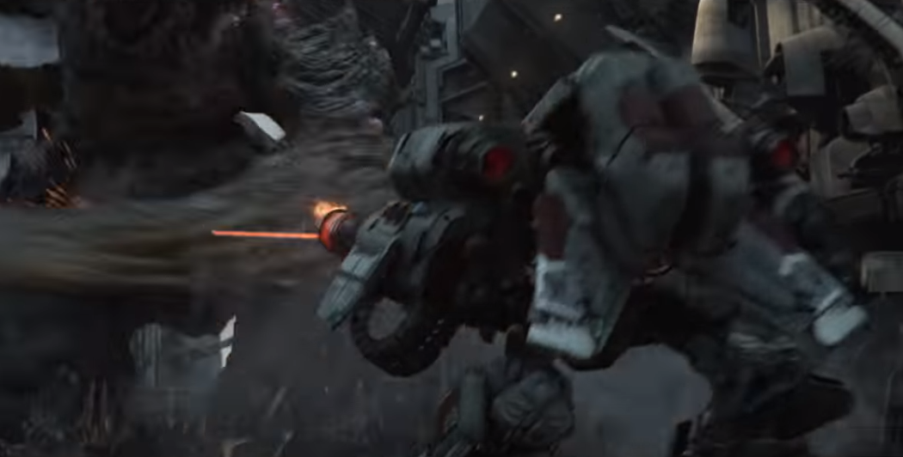
2.ゲーム紹介-ポーン
ゲーム1.ポーン
ゲームスタークラフトのエピソード 動画からアイデアを得て制作。
捨てやすい存在だが、
大きな役割を果たすことができる
「ポーン」という作戦名付与。
背景 : 押し寄せる敵に取り囲まれた騎士 時間を
引き延ばすために捨てざるをえないという 意見と救出せざるを得ないという意見の末、 カナバン、グランディス主導の救出作戦が始まった。

Slide 5
2.ゲーム紹介-ポーン
ゲーム1.ポーン
敵は引き続き生成され、 プレーヤーを追いかけて自爆あるいは 長距離攻撃をする。 モンスターの種類は地上、空中があり、 空中攻撃時にはミサイルで攻撃する。 ミサイル攻撃時はベジェ曲線の 形で発射する。 各陣営はスキルが存在。 カナバン : 地雷。 グランディス : 盾。 ヒペリオン : 速攻。

Slide 6
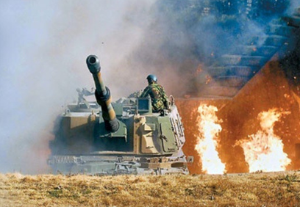
2.ゲーム紹 - 白夜
ゲーム1. 白夜
2010年の冬、北朝鮮の先制攻撃で 勃発した
延坪島(ヨンピョンド)砲撃事件を
素材に製作。 敵の陣地が火で覆われる「白夜」
作戦名付与。
背景 : 多い陣営の中で最も軍事的に発展したヒペリオンは 敵の陣地を奇襲砲撃する単独作戦を遂行する。

Slide 7
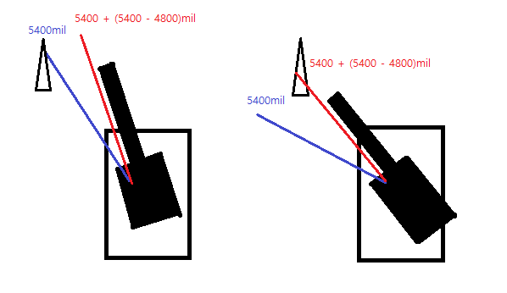
2.ゲーム紹 - 白夜
ゲーム1. 白夜
砲兵の放列の原理理解が必要。 砲兵で360 ° =6400mils 放列には2つの方法があるが、 自ら計算する方法を使用。
基準点(5400mils)で 5400+(5400-諸元)milsに方向砲隊鏡を見た後、
元の5400milsを見た時の位置に砲身を向ければ、放列完了。

Slide 8
3. 開発時の注意事項
ユーザーの利便性のためにUIは複雑ではないようにすること。
2. 弾を使うゲームなので、たくさんのオブジェクトが必要。 プレハブの再利用でメモリーの使用量を減らすこと。
3. 砲兵公式は実戦で非常に難しいのでゲームでは簡単に放列を誘導する必要がある。
4. ゲーム「ポーン」の道を生成する時、直線だけでなく、 「 ㄱ 」の形のように曲がる部分も考慮しなければならない。

